Slide 1


Název školy: ZŠ Klášterec nad Ohří, Krátká 676
Autor: Mgr. Zdeňka Horská
Název materiálu: VY_32_INOVACE_20_19_ Odpověz na otázky o kapalinách
Číslo projektu: CZ.1.07/1.4.00/21.1115
Anotace: Interaktivní prezentace pro 7. ročník. K opakování osvojených znalostí týkajících se vztlakové síly a chování těles ponořených do kapalin.

Slide 2
Praktické otázky shrnující znalosti o kapalinách

Slide 3
Odpověz na otázky:
1. Kuličky z olova ponoříme do lihu, na kterou působí největší vztlaková síla a proč ?
1
2
3

Slide 4
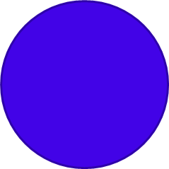
2. Kuličky ze železa ponoříme do vody a oleje, na kterou působí větší vztlaková síla a proč ?
voda
olej

Slide 5

3. Válečky z mědi a hliníku stejného objemu ponoříme do ethanolu. Na který váleček působí větší vztlaková síla a proč ?

Slide 6
4. v tabulkách najdi hustoty látek a urči, zda bude těleso plovat, vznášet se nebo klesat ke dnu; bude-li plovat, urči, kolik procent z celkového objemu tělesa je ponořeno
Kapalina do které je ponořeno těleso | Těleso z dané látky | Chování v kapalině | Ponořený objem v procentech
Voda | Kostka ze smrkového dřeva
Olivový olej | Kostka ledu
Slaná voda | Rtuť
Líh | Skleněná kulička
Benzín | Ocelové závažíčko
Glycerol | Sáček naplněný vodou

Slide 7
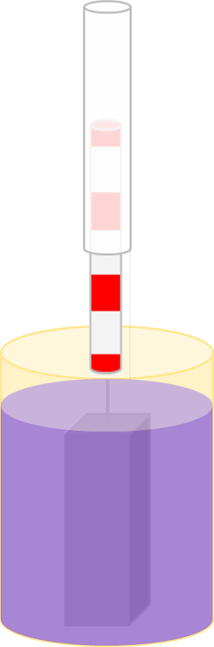
5. dokresli do obrázku všechny síly a napiš vzorec pro výpočet vztlakové síly

Slide 8
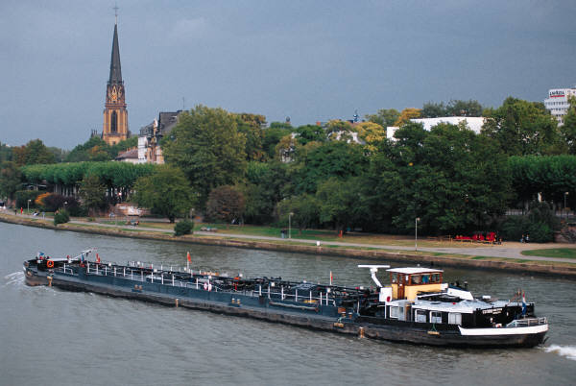
6. Jak se změní ponor lodě, když pluje po Dunaji a vpluje do Černého moře?

Slide 9
7. rozděl do sloupců podle toho, co je využito v praxi
Pascalův zákon
Hydrostatický tlak
Archimedův zákon
plavební komory
hydraulický lis
zvedání zubařského křesla
pontonový most
vysokozdvižný vozík
ponorky
záchranný kruh
batyskaf
lžíce u bagru
sifon
vodotrysk
vodoznak u bojleru

Slide 10
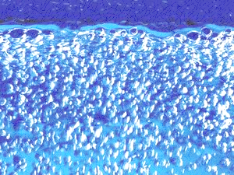
8. Proč jsou vzduchové bubliny menší ve větší hloubce a při stoupání k hladině se zvětšují?

Slide 11
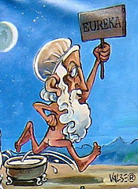
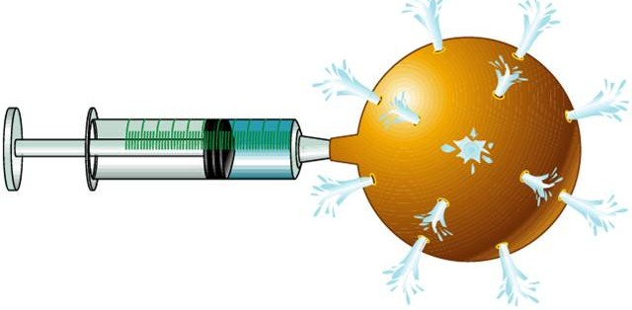
9. O čem vypovídá Pascalův zákon a o čem Archimédův zákon?

Slide 12
10. Ve které nádobě působí na dno nejmenší hydrostatická síla (nezapomeň na čem závisí F_{h})? Ve všech nádobách je líh a mají stejný obsah dna.

Slide 13
Použité zdroje:
Obrázky jsou z galerie MS Office
http://www.criontheweb.com/images/barge.jpg
http://www.aureamedica.ic.cz/img/v_perlicky/obsah01-bubliny.jpg
http://farm3.static.flickr.com/2695/4162571581_f006c3ae00_m.jpg
http://hidrostatica.galeon.com/images/pascal.jpg
Není-li uvedeno jinak, je materiál dílem autorky podle učebních osnov odpovídajících ŠVP vyučovaných podle učebnic:
BOHUNĚK, Jiří a Růžena KOLÁŘOVÁ. Fyzika pro 7. ročník základní školy [učebnice]. dotisk 1. vydání. Praha: Prometheus, spol. s r. o., 2002. učebnice pro základní školy. ISBN 80-7196-119-1.
Citováno dne 23. 5. 2012

